Slide 1
1. Maailmankatsomukset kohtaavat
LUMO
2

Slide 2
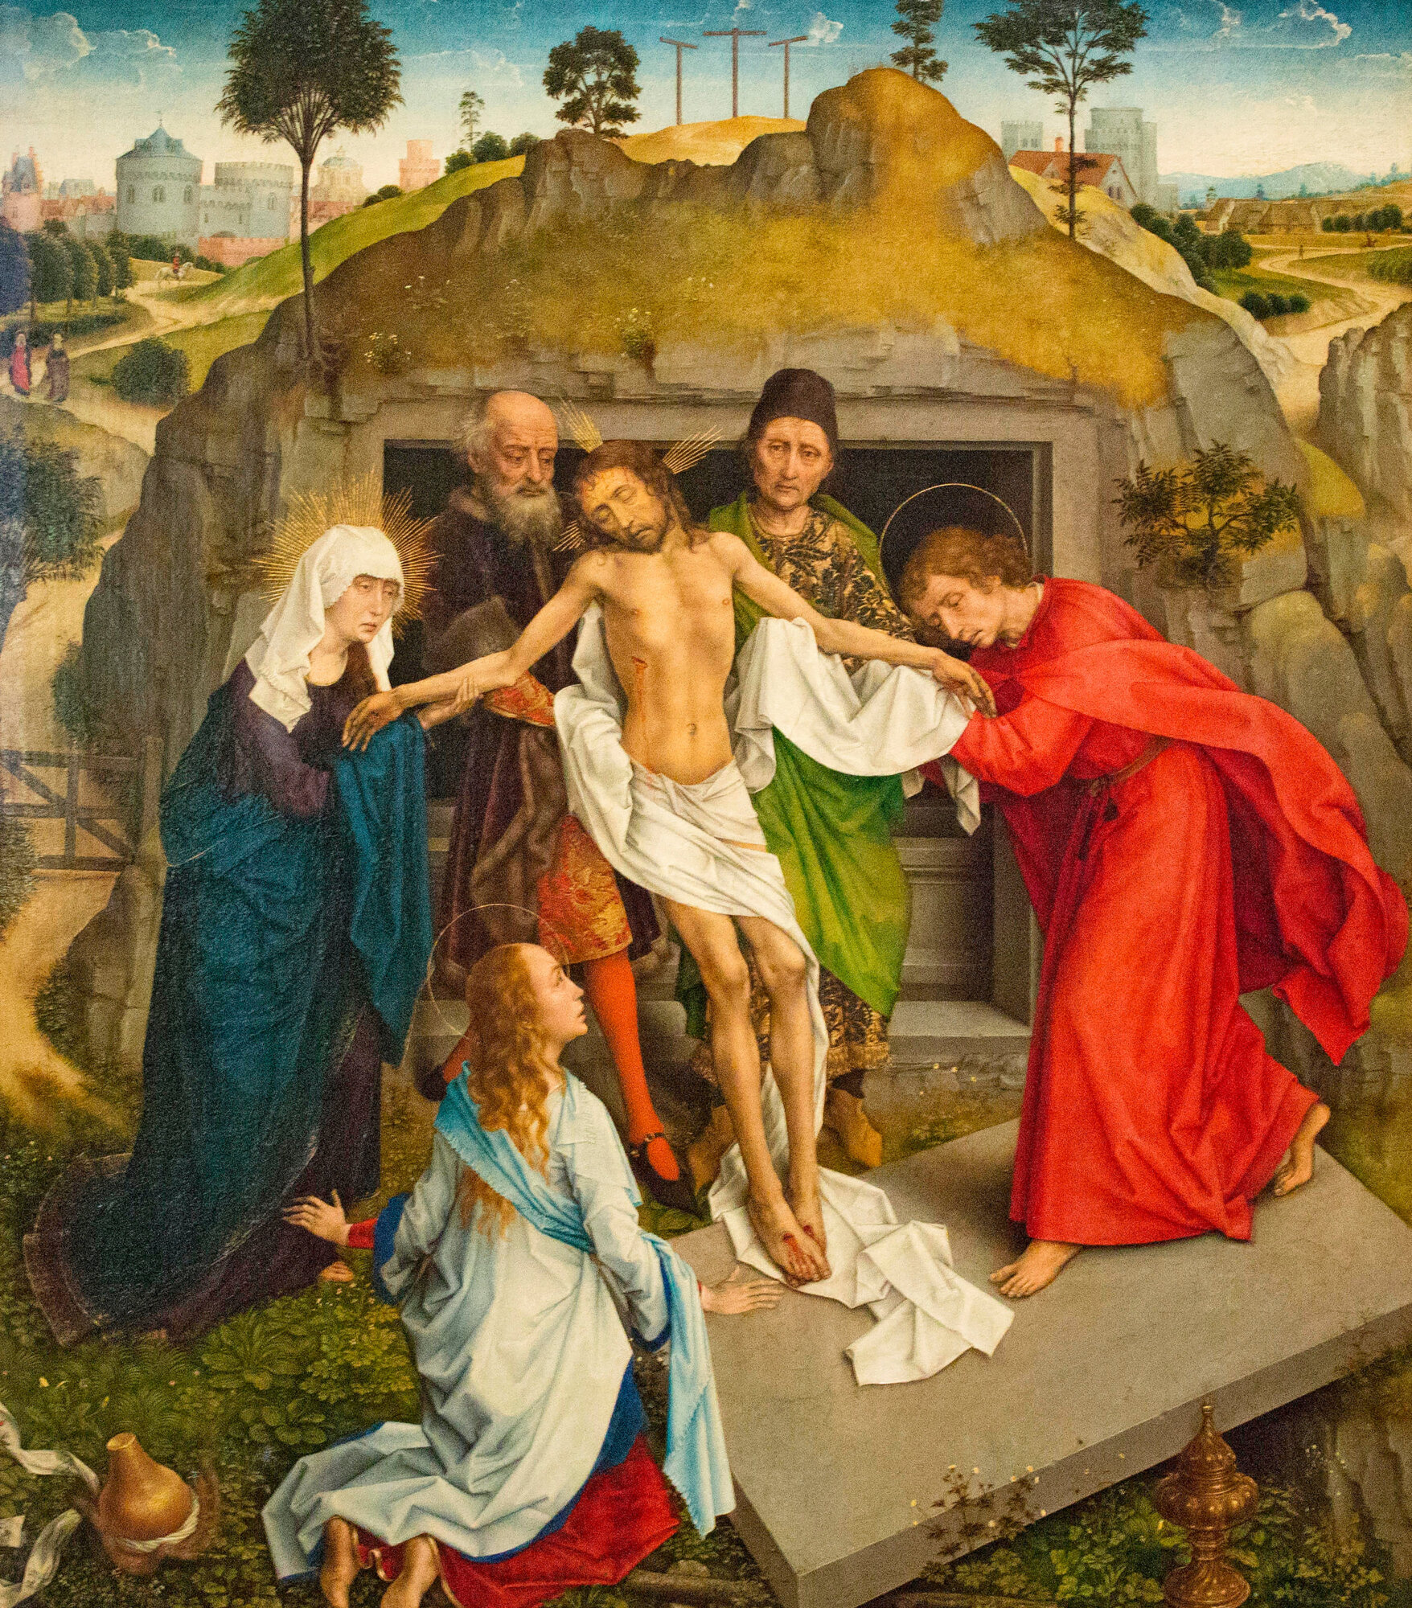
Jakautumista ja yhteyden rakentamista
Kristinusko syntyi noin 2000 vuotta sitten Jeesuksen seuraajien uskosta hänen ylösnousemukseensa.
Kristinuskoa levittivät aluksi varhaiset kristityt, kuten Paavali.
Varhaisen lähetystyön seurauksena kristittyjen määrä kasvoi nopeasti Välimeren alueella.

Slide 3
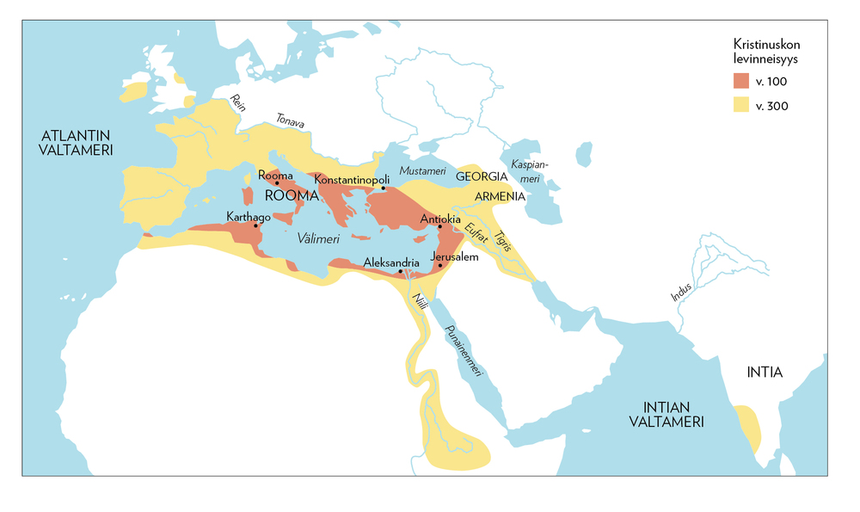
3

Slide 4
Kristillisyys muotoutui erilaiseksi Rooman valtakunnan länsi- ja itäosissa. Vuonna 1054 kirkko jakautui idän ortodoksiseen ja lännen katoliseen kirkkoon.
Reformaatio 1500-luvulla: syntyi luterilaisuus, reformoidut kirkot ja anglikaaninen kirkko sekä pienempiä liikkeitä.
Kristillisiä ryhmiä on syntynyt eniten protestanttisten kirkkojen pohjalta.
Kristillisiä ryhmiä on useita tuhansia, ja uusia syntyy jatkuvasti.

Slide 5
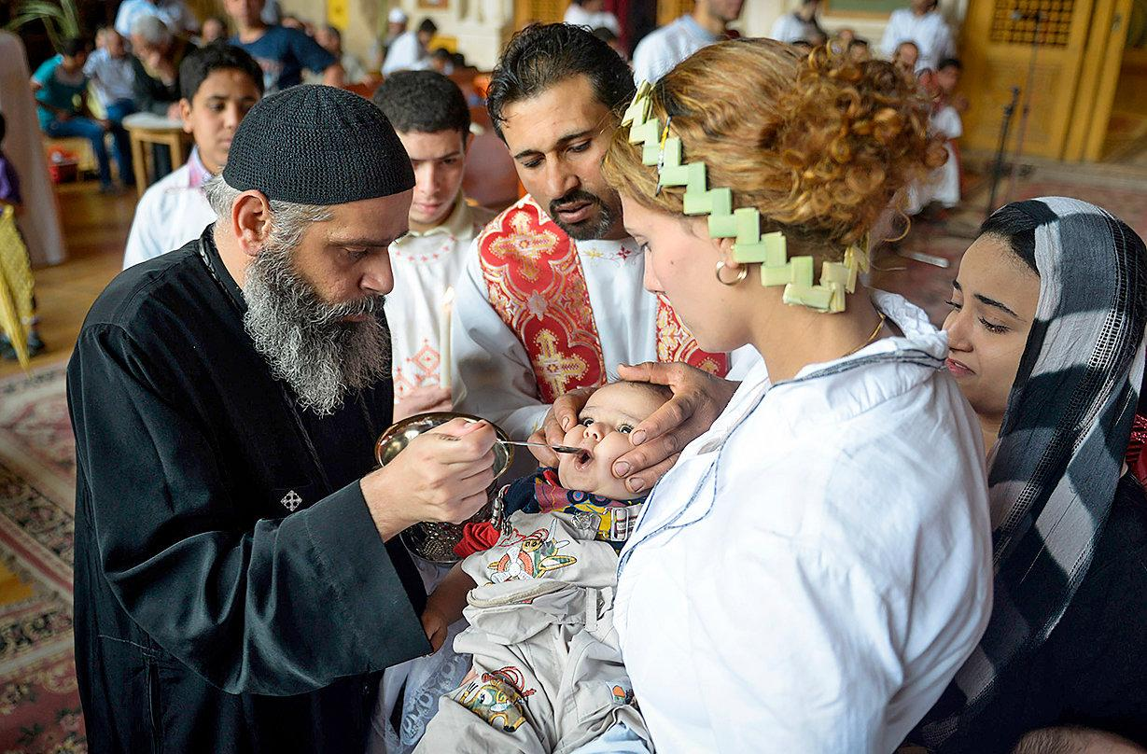
Kristinuskon muuttuvat kasvot
Katolinen kirkko on suurin kirkkokunta.
Noin 40 prosenttia kristityistä kuuluu protestanttisiin kirkkoihin.
Helluntailais-karismaattiset liikkeet ovat nopeimmin kasvava kristillinen suuntaus.
Ortodoksisiin kirkkoihin kuuluu 10–15 prosenttia kristityistä. Suurin osa on Itä-Euroopassa.

Slide 6
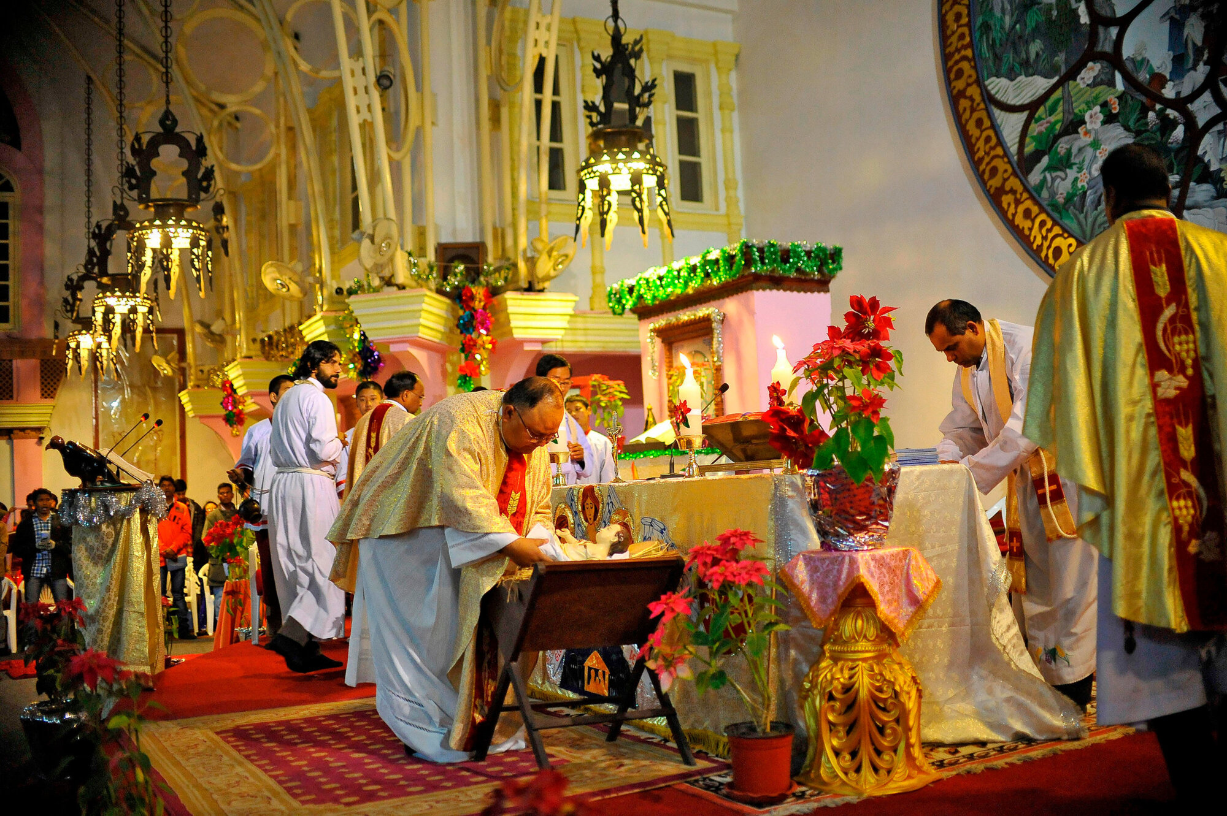
Kristittyjä yhdistävät esimerkiksi apostolinen uskontunnustus, kolminaisuusoppi, Raamattu, kaste, ehtoollinen ja vuotuiset juhlat.

Slide 7
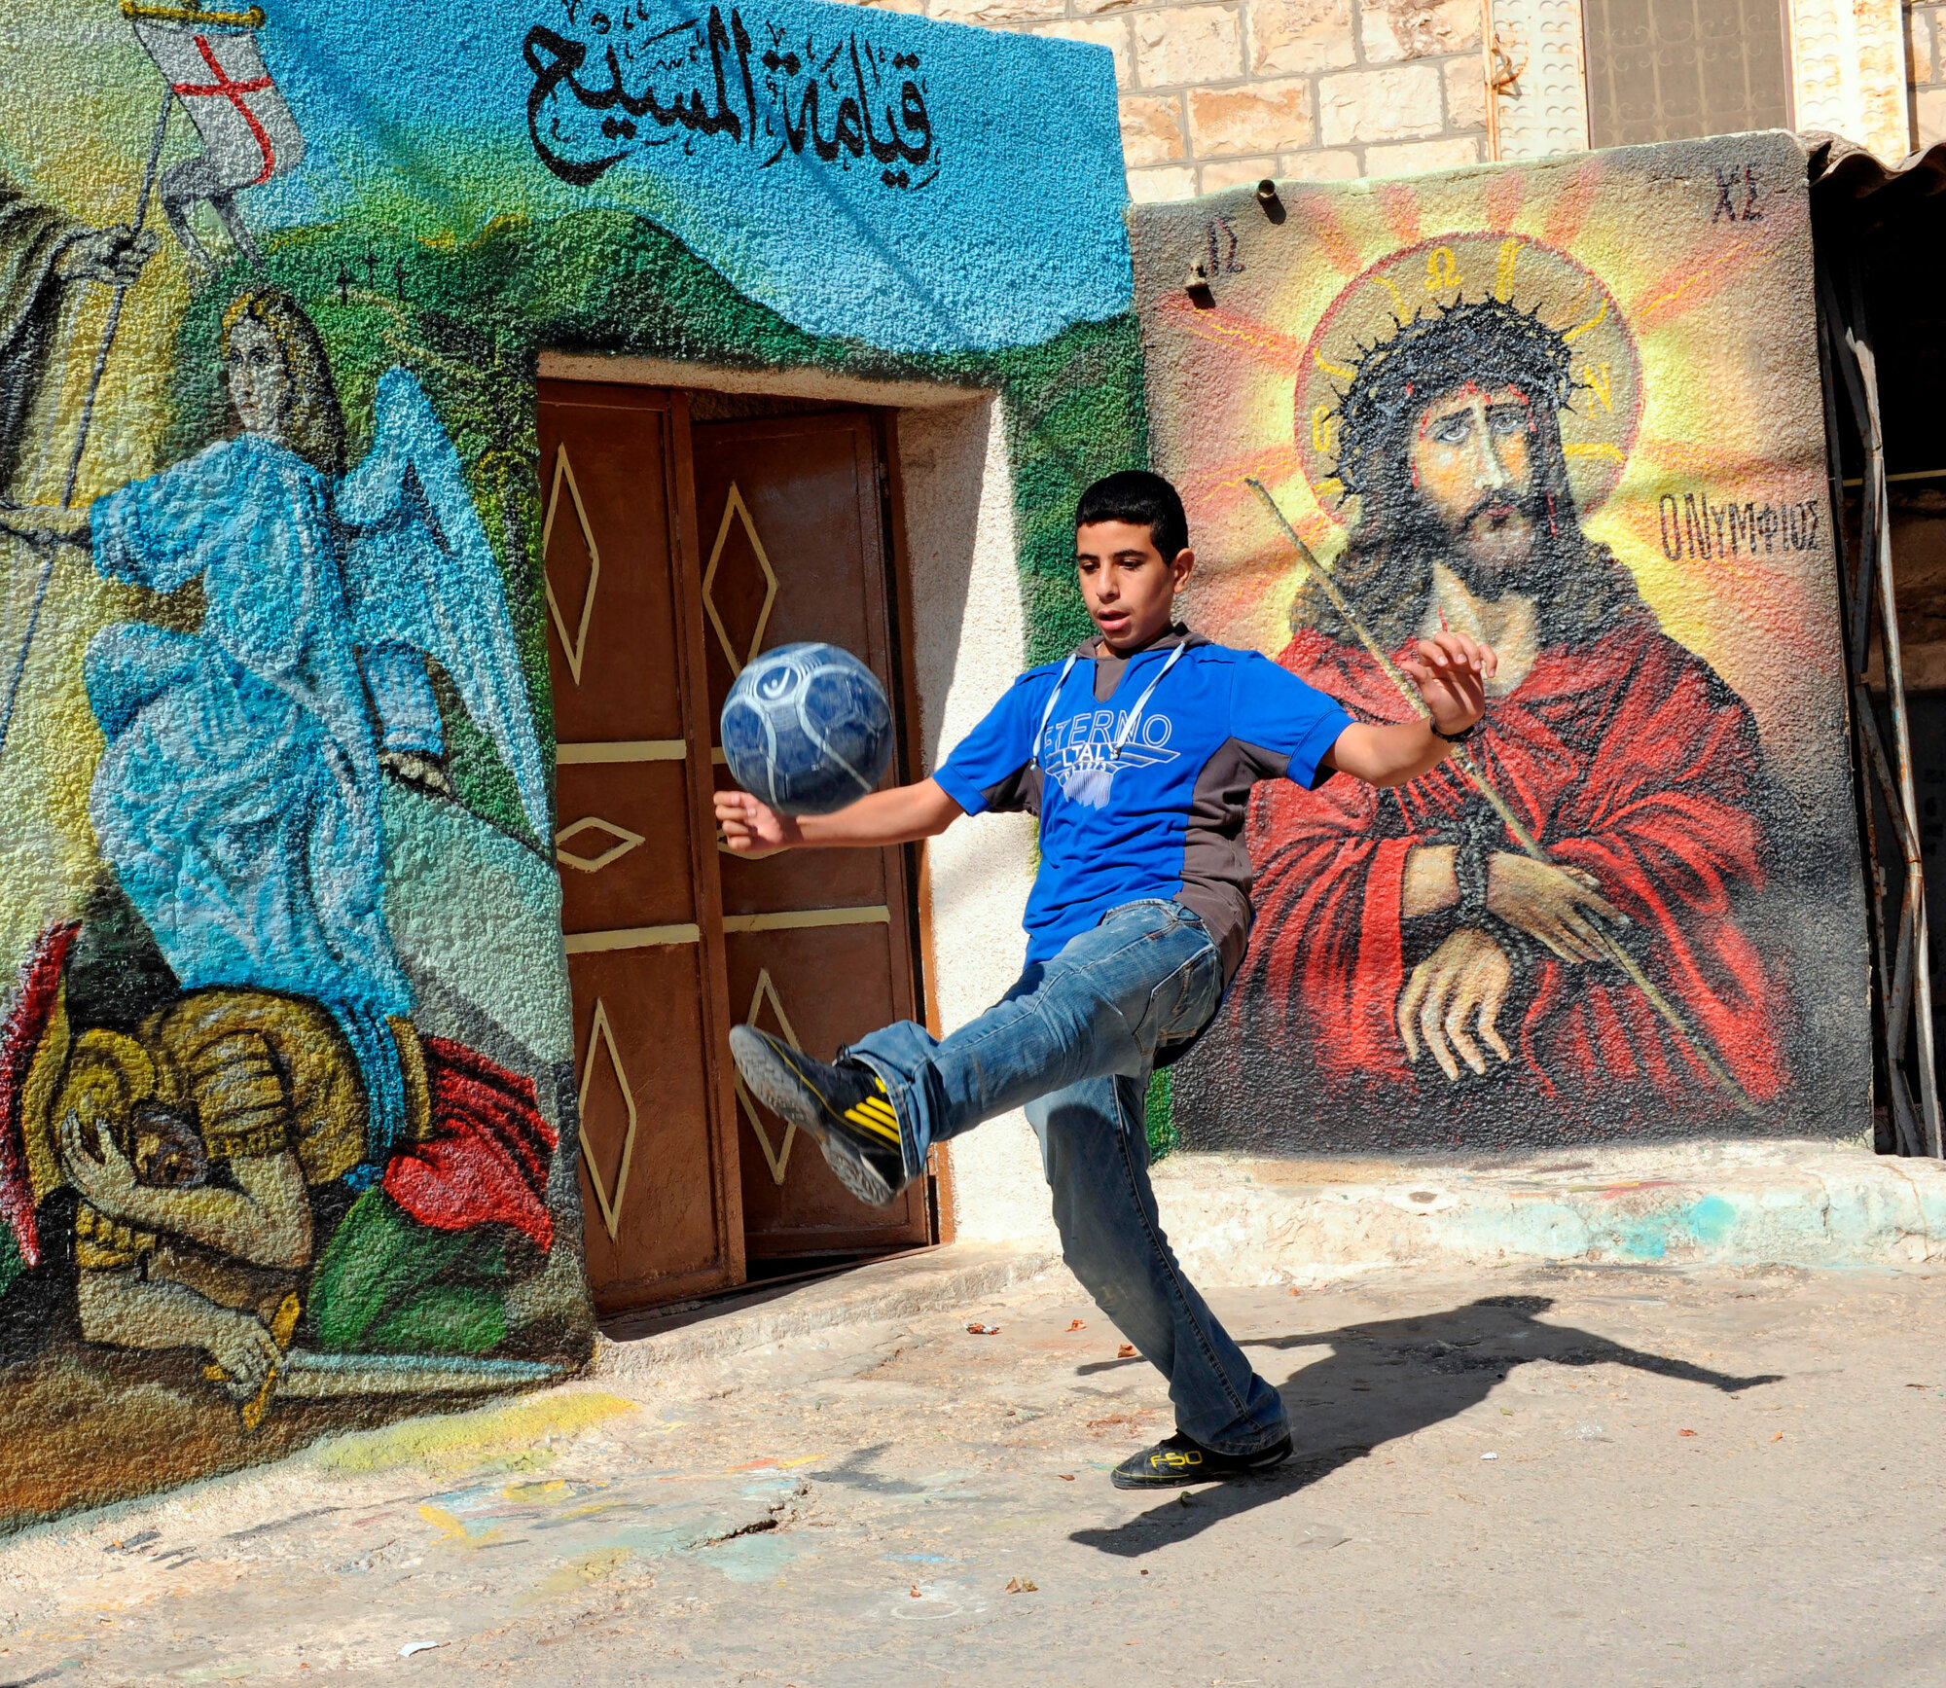
Kristinuskon painopiste on siirtynyt sadan viime vuoden aikana Euroopasta ja Pohjois-Amerikasta muihin maanosiin.
Sekularisaation myötä kirkkojen virallinen asema eurooppalaisissa yhteiskunnissa on heikentynyt. Uskonnosta on tullut yhä enemmän yksityisasia.

Slide 8
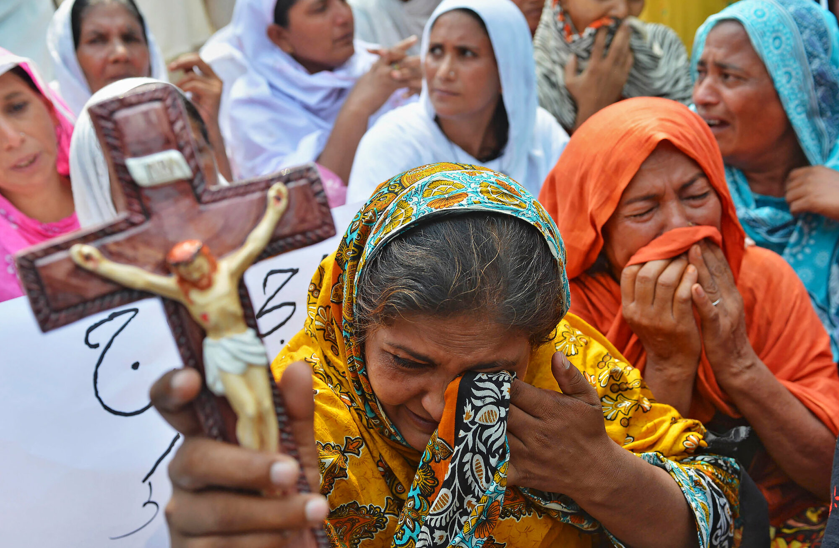
Kristinuskon asema vaihtelee eri maissa
Enemmistö kristityistä elää maissa, joissa on laissa säädetty uskonnonvapaus. Kristittyjä kuitenkin vainotaan esim. Pohjois-Afrikassa ja Lähi-idässä.
Kirkon ja valtion suhde vaihtelee eri maissa.
Valtionkirkkojärjestelmässä tietyllä kirkolla on erityinen julkisoikeudellinen asema.
Vapaakirkot ovat oikeudelliselta asemaltaan yksityisiä, valtiosta riippumattomia.
Sopimussuhteessa kirkon ja valtion suhteet on määritelty erillisellä yhteistyösopimuksella.

